Slide 1
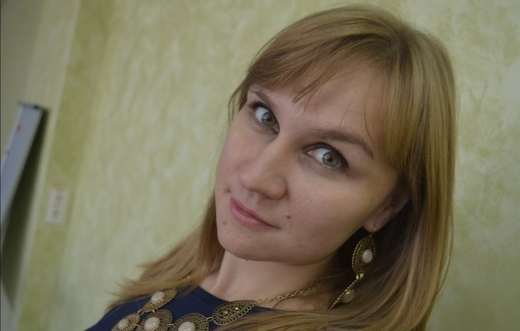
муниципальное автономное дошкольное образовательное учреждение г. Хабаровска
«Детский сад № 2»
ТЕМА: «Мнемотаблицы и наглядное моделирование, как способ запоминания движений и перестроений в танцевальных композициях детьми дошкольного возраста»
музыкальный руководитель: Медведева Алёна Константиновна
г. Хабаровск, 2024 год

Slide 2
«Когда мы отказываемся от своих требований к другим людям, от своего желания переделать их под себя, мы ощущаем их уникальность и испытываем счастье.»
Анхель де Куатьэ

Slide 3
Одними из основных задач ФГОС являются:
- обеспечение равных возможностей для полноценного развития каждого ребенка в период дошкольного детства;
- создание благоприятных условий развития детей в соответствии с их возрастными и индивидуальными особенностями и склонностями, развитие способностей и творческого потенциала каждого ребенка.

Slide 4
Типы восприятия информации детьми:
Ребенок-кинестетик должен все потрогать и пощупать, а в идеале еще и обнюхать и попробовать на зубок. У кинестетиков отличная пластика и мышечная память;
Ребенок-аудиал погружен в океан звуков и всопринимает информацию лучше на слух;
Дети, принадлежащие к визуальному психотипу, воспринимают информацию в зрительных образах.
Дигитальный тип восприятия полагается не на чувства, а на логику взаимосвязей между фактами. Ребенок-дигитал во всем ищет смысл и оперирует, большей частью, отвлеченными понятиями и знаками, чем реальными предметами, таких детей всего 1-2%.

Slide 5
Мнемотаблица – это схема, в которую заложена определённая информация, таблицы, состоящие из картинок-символов. Такая картинка для ребенка – не просто рисунок, это прообраз того или иного явления или предмета, это своего рода наглядная модель.

Slide 6
Зарисовка схемы
наглядно-образное мышление
двигательная память
зрительно-моторная память
наглядное моделирование

Slide 7
Цель формирования пространственных представлений — совершенствование чувственного опыта пространственного различения и на этой основе создание базы для отражения пространства в понятийно-логической форме.

Slide 8
Система работы по развитию у дошкольников пространственных представлений включает:
ориентировку «на себе» и освоение «схемы собственного тела»;
ориентировку «на внешних объектах» и выделение различных сторон предметов: передней, тыльной, верхней, нижней, боковых;
освоение и применение словесной системы отсчета по основным пространственным направлениям: вперед — назад, вверх — вниз, вправо — влево;
определение расположения предметов в пространстве «от себя», когда исходная точка отсчета фиксируется на самом субъекте;
определение собственного положения в пространстве («точки стояния») относительно различных объектов, точка отсчета при этом локализуется на другом человеке или на каком-либо предмете;
определение пространственного размещения предметов относительно друг друга;
определение пространственного расположения объектов при ориентировке на плоскости, т. е. в двухмерном пространстве;
определение их размещения относительно друг друга и по отношению к плоскости, на которой они размещаются.

Slide 9
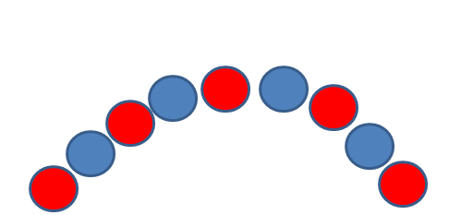
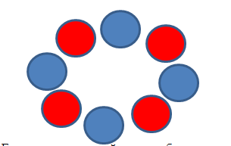
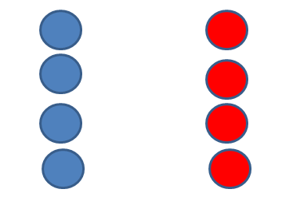
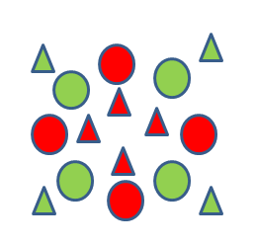

Slide 10
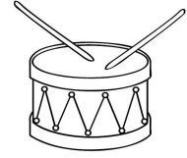

Slide 11
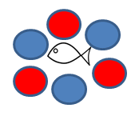
План работы:
К каждому движению мы постепенно вместе с детьми придумываем условное обозначение и дружно зарисовываем его.
Участникам танца мы тоже придумываем условные обозначения и зарисовываем их вместе с детьми, может быть они захотят, чтобы девочки были плюсиками, а мальчики квадратами, оставим это на их усмотрение.
Мы зарисовываем с детьми схемы перестроения, не забывая уточнять, что, например, верх листика, это главная стена, а низ листика стульчики зрителей.
После этого педагог, предварительно соединив схемы движений и построений, предлагает их изучить детям, где например, дети на первой карточке стоя в кругу выполняют движение рыбка.

Slide 12
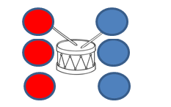
5. А на второй, стоя в колоннах, маршируют на месте.
6.Далее, мы уже предлагаем детям построиться в зале, сначала по первой карточке, потом по второй и т.д.
7.После этого мы начинаем постепенно выкладывать на доске наши карточки в том порядке, в каком меняются движения или структура танца, потом можно предложить детям сыграть в игру. Выложить карточки в неправильном порядке и попросить их поставить так, как должно быть на самом деле.
8.Параллельно добавляя соединительные переходы от одного движения в другое, которые с детьми подготовительной группы можно также прорисовать используя стрелочки, вы даже не заметите как ваши дети выучат танец.

Slide 13
Вывод: Добавление таких мнемокарточек в изучение танцевальных композиций помогает обеспечить индивидуальный подход к огромному количеству разных детей. Позволяет не только научить детей с разным восприятием информации ориентироваться в пространстве, осознанно ориентироваться в порядке движений и в структуре танца, но и поможет лучше передавать образы. Правильно выбранные условные обозначения подтолкнут ребенка к той идеи, которую вы хотите вложить в свою композицию.

